Slide 1

语音频编码器及其应用简介

Slide 2

目录
1. 什么是语音频编码器？
2. 为什么需要语音频编码器？
3. 如何开发语音频编码器？

Slide 3

什么是语音频编码器？

Slide 4

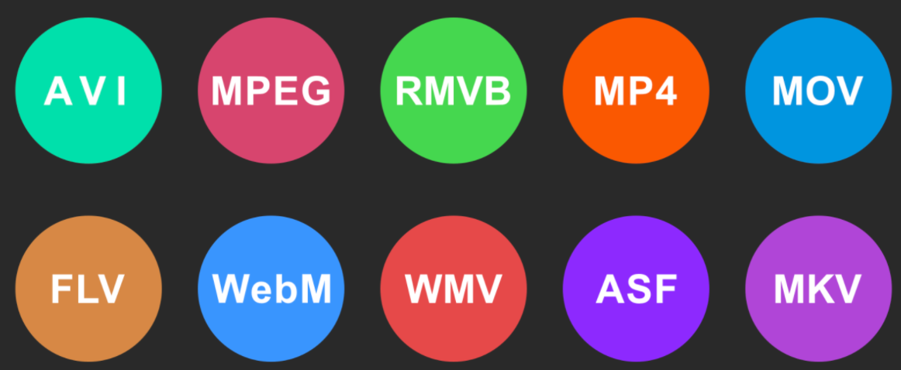
什么是语音频编码器？
数据压缩
编解码器
图像压缩
专门用来压缩和解压缩语音和音乐信号的应用程序
视频压缩
音频压缩
Notes:
解码器

Slide 5


什么是语音频编码器？
语音频编码器
采集(A/D)
前处理
语音频编码器
网络发送
播放(D/A)
后处理
语音频解码器
网络接收
一种将高码率语音频信号用一种低码率特征进行表征的算法.

Slide 6
为什么需要语音频编码器？

Slide 7

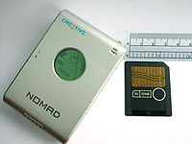
为什么需要语音频编码器？
采样率 | 采样精度 | 声道数 | 码率(kbps) | 1小时数据量 | 典型码率(kbps) | 压缩比
8000 | 16比特 | 1 | 128 | 57.6 MB | 12 | 10.7
16000 | 16比特 | 1 | 256 | 115.2 MB | 24 | 10.7
32000 | 16比特 | 1 | 512 | 230.4 MB | 32 | 16
48000 | 16比特 | 1 | 768 | 460.8 MB | 48 | 16
96000 | 16比特 | 1 | 1536 | 921.6 MB | HIFI audio
192000 | 16比特 | 1 | 3072 | 1843.2 MB
A | B | C | D
Ipod 1G
Ipod touch 7G
Creative Nomad MP3
5GB iPod 1G能够存储多少首歌曲(假设每首歌曲5分钟)？
32MB/128MB
5GB/10GB
32GB/128GB/256GB
5GB/（460.8 MB/h/12）= 133.3 首
Notes:
模数转换时从连续信号中周期采样的频率.

Slide 8
为什么需要语音频编码器？
采样率 | 采样精度 | 声道数 | 码率(kbps) | 1小时数据量 | 典型码率(kbps) | 压缩比
8000 | 16比特 | 1 | 128 | 57.6 MB | 12 | 10.7
16000 | 16比特 | 1 | 256 | 115.2 MB | 24 | 10.7
32000 | 16比特 | 1 | 512 | 230.4 MB | 32 | 16
48000 | 16比特 | 1 | 768 | 460.8 MB | 48 | 16
96000 | 16比特 | 1 | 1536 | 921.6 MB | HIFI audio
192000 | 16比特 | 1 | 3072 | 1843.2 MB
无线网络带宽资源的稀缺性使得语音频编码器在通信过程中变得不可或缺.
占用更少带宽资源，获得更好话音质量的追求促使语音频编码器的技术不断向前发展。
Notes:
基站带宽有限，特别是上行
大哥大：1g模拟通信技术.

Slide 9
如何做语音频编码器？

Slide 10
如何开发语音频编码器？
私有编码器
开放编码器

Slide 11
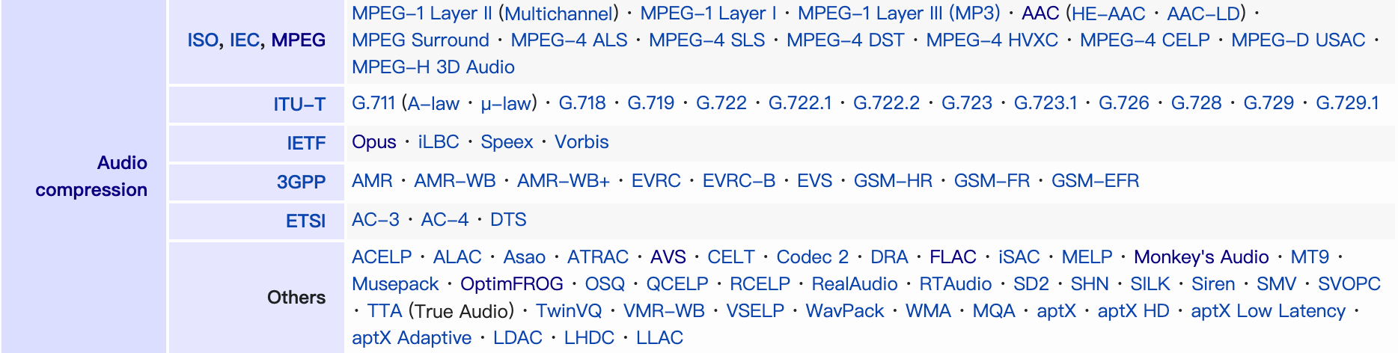
如何开发语音频编码器？
音视频行业各标准组织概况
通过标准组织开发开放的、能够互联互通的音视频编解码器
Notes:
ISO - International Organization for Standardization

Slide 12
如何开发语音频编码器？
标准组织 | 全称 | 中文名称 | 目标 | 典型语音频编码器 | 应用场景
MPEG | Moving Picture Expert Group | 动态影像专家小组 | 针对音视频压缩编码标准及多媒体分发系统 | MPEG-1 Layer III (MP3) AAC HE-AAC MPEG-D USAC MPEG-H 3D Audio | 娱乐多媒体、广播、streaming
ITU-T | International Telecommunication Union-Telecommunication Standardization Sector | 国际电信联盟电信标准化部门 | 协调电信和信息通信技术 | G.711(A-law/µ-law) G.729 | 固话/会议系统/VOIP
3GPP | The 3rd Generation Partnership Project | 第三代合作伙伴计划 | 在国际电信联盟的IMT-2000计划范围内制订和实现全球性的（第三代）移动电话系统规范 | GSM-HR/FR/EFR AMR-WB EVS | 移动电话
IETF | Internet Engineering Task Force | 互联网工程任务组 | 负责开发和推广自愿互联网标准，特别是构成TCP/IP协议族（TCP/IP）的标准 | iLBC Speex Opus | 互联网应用
ETSI | European Telecommunications Standards Institute | 欧洲电信标准化协会 | 制定适用于全球的信息技术与通信技术（ICT）标准，包括固定、移动、无线电、融合、广播和互联网技术 | AC-3 AC-4 DTS | 数字广播/影院
Notes:
标准组织----名称-----应用场景-----涉及到生活中的方方面面
开会周期（codec）：
Mpeg 每3个月一次，每年4次，地点投票决定
Itu-t：每年3个月一次，每年4次，地点：日内瓦
3gpp：每2-3个月一次，每年5次，地点投票决定
Ietf：每4个月一次，每年3次，地点投票决定
Etsi：

Slide 13
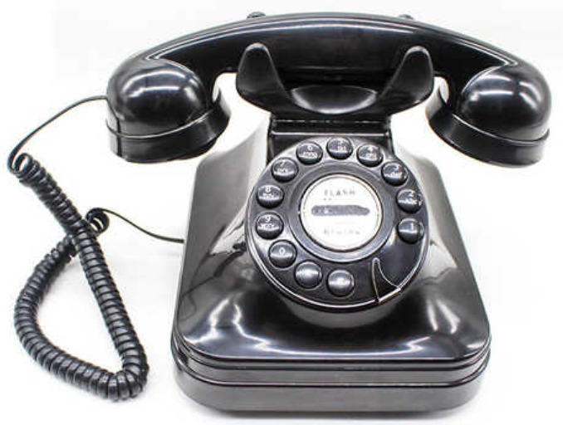

国际电信标准化部门(ITU-T)
???
G.723.1
G.722.2
G.719
G.718
1972
1990
1996
2003
2006
2008
Notes:
贝尔实验室是最早利用电话电报线缆进行语音传输的声码器
G.719 polycom的可视电话中采用了G.719编码器.
历史，插曲 奇闻逸事
SG16/wp3主要做媒体编解码相关工作
同时有多个标准项目同步讨论：G。722.1/G.729 EV /G.718 EV-VBR
National body 国家代表团

Slide 14
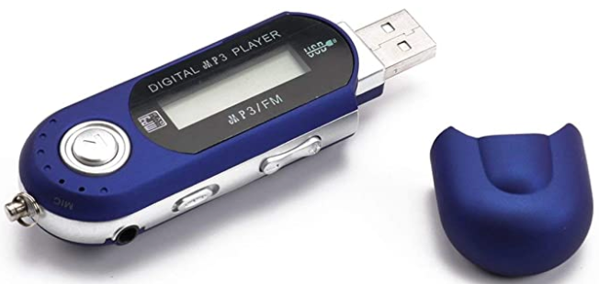
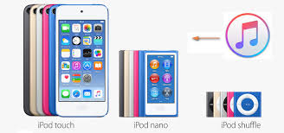
MPEG动态影像专家组(Moving Picture Expert Group)
MPEG-H
USAC
MPEG-H
3D Audio
1993
1997
1999
2003
2006
2012
2015

Slide 15



第三代合作伙伴计划(3GPP)
Deployed by
NTT/T-Mobile/Vodafone/
KDDi/ChinaMobile/Verizon…
EVRC
SMV
AMR-NB
AMR-WB
EVS
1999
2003
2014
Notes:
EVRC: CDMA 高通研发
SMV: 高通等在3gpp2标准组织中标准化.
AMR: GSM 中国移动

Slide 16
欧洲电信标准化协会(ETSI)
AC-3
AC-4
DTS
1993
1995
2014
Notes:
DTS： 5.1声道编码的ADPCM编码方法，广泛应用于CD/DVD/镭射光盘/蓝光以及北美的大量数字影院。
AC-3:多声道音频编码标准，基于MDCT变换的有损压缩编码器。是业界第一个采用基于MDCT变换的音频编码器。
Dolby数字影院： 蝙蝠侠归来时第一部采用Dolby AC-3音频音频编码的数字电影。

Slide 17
互联网工程任务组(IETF)
WebRTC
Video game
Video
game
Media player
Brower
Hardwawre
Vorbis
speex
iLBC
OPUS
2000
2003
2004
2012

Slide 18
RealAudio
其他音频编码器
ALAC
私有编码器
其他
无损编码器
蓝牙编码器
FLAC
APE
Wma
Monkey’s
Audio
iSAC
TrueAudio
ACELP
SBC
LC3
AVS-M
aptX
aptX HD
AVS-P3/P10
aptX Low Complexity
DRA
aptX Adaptive
SMV
HWA
LDAC
Notes:
ALAC: Apple无损音频编码器
RealAudio:RealNetworks开发的无损私有编码器
Wma: 微软私有音频编码器
aptX系列:高通私有蓝牙codec
LDAC：sony的私有蓝牙codec
HWA： Huawei私有蓝牙codec
SMV：cdma2000标准codec，北美
iSAC：GIPS公司开发私有codec
ACELP：VoiceAge公司开发私有codec

Slide 19
最后的话
不同时代的多样化需求持续推动着语音频编解码技术不断向前演进……

Slide 20
Q & A

Slide 21

THANKS.

